Slide 1
Как перейти на безбумажные технологии организации учебного процесса в школе и колледже
Т. А. Чернецкая, ведущий методист, к.п.н.
Отдел образовательных программ фирмы «1С»

Slide 2
Из новостей образования
Из регионов поступают сообщения, что Всероссийские проверочные работы (ВПР) в школах начали переносить на осень из-за нехватки офисной бумаги.
https://aif.ru/society/education/v_shkolah_konchilas_bumaga_na_chem_deti_budut_pisat_kontrolnye_i_ekzameny
Директора челябинской гимназии наказали за платные рабочие тетради. Школу обязали отказаться от пособий
https://74.ru/text/education/2022/03/22/70523762/
Рособрнадзор перенес проведение всероссийских проверочных работ на осень из-за COVID-19
https://ria.ru/20220322/rosobrnadzor-1779515483.html

Slide 3
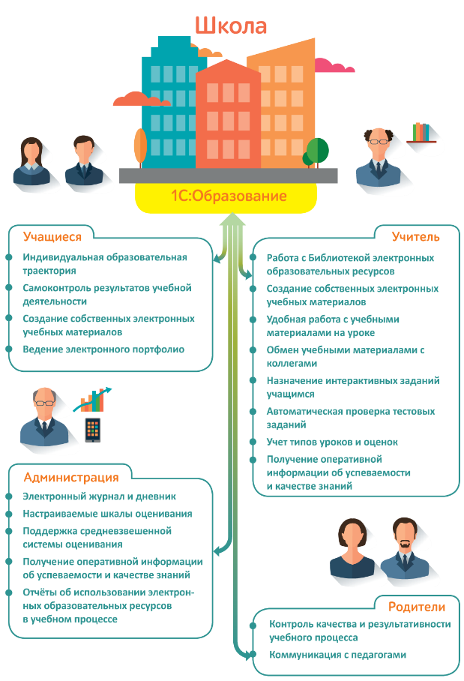
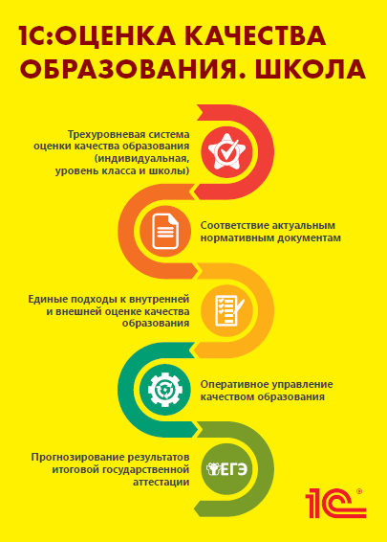
От бумажных технологий к цифровым
Как использовать цифровые средства обучения для организации учебного процесса?
Как использовать цифровые инструменты для оценки уровня освоения образовательной программы?
https://obrazovanie.1c.ru/

Slide 4
Как использовать цифровые средства обучения для организации учебного процесса?

Slide 5
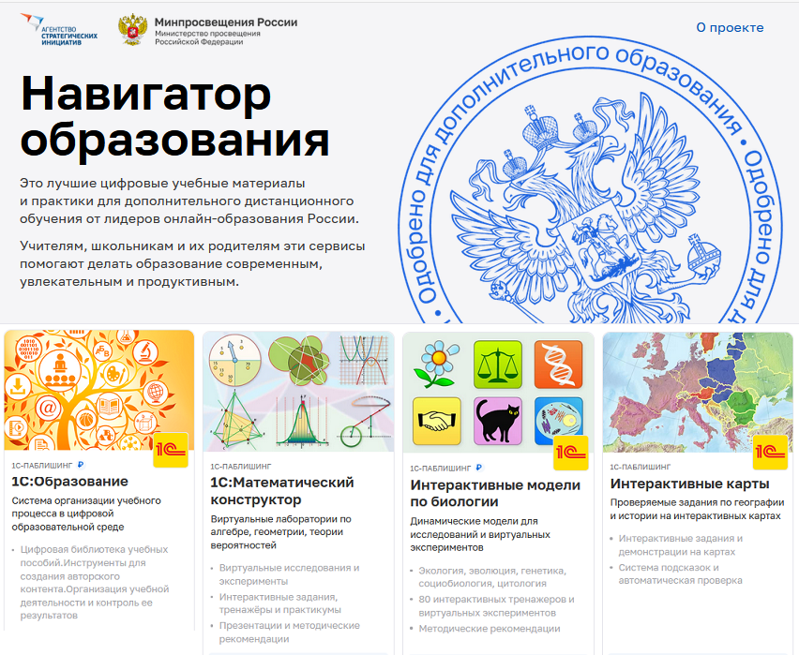
Система «1С:Образование»
Система «1С:Образование» включена:
в проект «Навигатор образования» Министерства просвещения РФ и Агентства стратегических инициатив (https://edu.asi.ru/)
в «Единый реестр Минкомсвязи российских программ для электронных вычислительных машин и баз данных» (https://reestr.digital.gov.ru/reestr/306311/?sphrase_id=245914)
Notes:
Представленным выше критериям удовлетворяет система «1С:Образование»

Slide 6
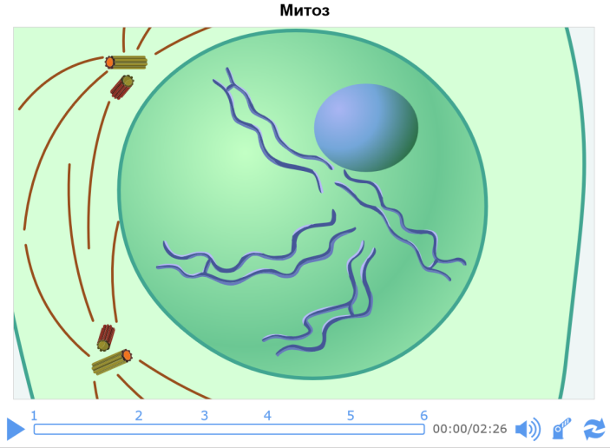
Подготовка комплекта учебных материалов к уроку в цифровом виде
Цифровая библиотека учебных пособий, допущенных к использованию при реализации основных образовательных программ (ст.18 № 273-ФЗ и приказ Минобрнауки РФ №699 от 09.06.16)
Дидактическое разнообразие учебных материалов в библиотеке
Анимированные рисунки, карты, лекции
Интерактивные рисунки, карты, схемы и таблицы
Интерактивные задания
Динамические модели
Виртуальные лаборатории
Виртуальные экскурсии
Интерактивные энциклопедии, справочники, словари
Инструменты для создания авторских цифровых учебных материалов

Slide 7
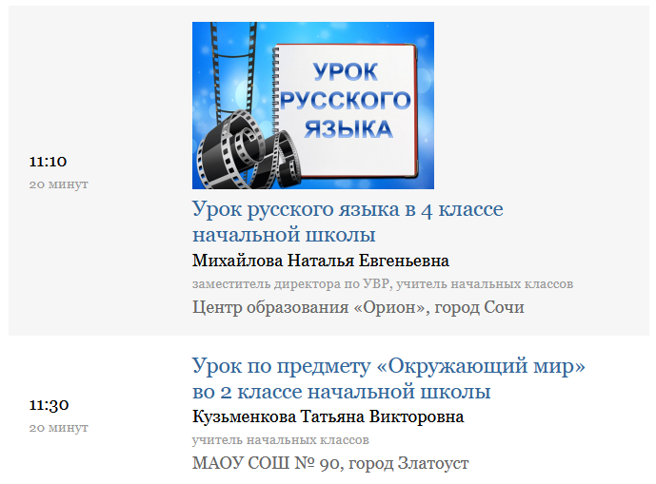
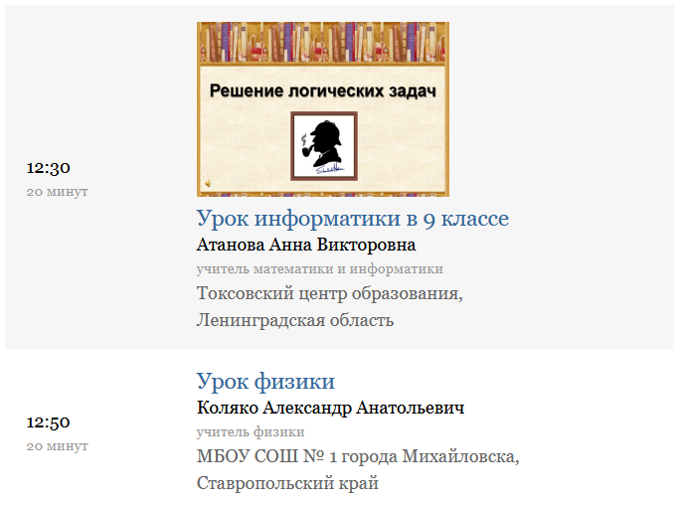
Опыт перехода на безбумажный контент: подробнее
https://obrazovanie.1c.ru/events/2021/accelerator/

Slide 8
Урок по предмету «Окружающий мир» в начальной школе
Автор: Т. В. Кузьменкова, учитель начальных классов, МАОУ СОШ № 90, г. Златоуст
Тема урока: Домашние опасности
Цель: познакомить с опасностями, которые могут подстерегать в быту, изучить правила безопасности в доме
Этапы урока:
Организационный момент
Актуализация знаний, введение их в контекст нового знания
Подготовительная работа по определению темы урока
Формулировка темы и целей урока
Подведение итогов урока
Рефлексия
Средства обучения:
сюжетные картинки с изображением домашних опасностей и конверты для их хранения
карточки с заданиями
раздаточный материал и рабочие листы для работы в группах

Slide 9
Что предлагаем:
Организационный момент
Актуализация знаний, введение их в контекст нового знания
Выполнение тестового задания с автоматической проверкой и интерактивного задания
Подготовительная работа по определению темы урока
Формулировка темы и целей урока
Выполнение интерактивного задания частично-поискового характера
Работа с интерактивными заданиями-играми
Работа с анимацией по безопасному поведению в условиях пандемии
Подведение итогов урока
Выполнение тестового задания с автоматической проверкой на первичное закрепление
Рефлексия

Slide 10
Интегрированный урок математики и информатики в 5 классе
Автор: А. В. Атанова, учитель математики и информатики, Токсовский центр образования. Ленинградская область
Тема урока: Решение комбинаторных и логических задач
Цель: закрепить знания и умения, при решении комбинаторных и логических задач
Ход урока:
Актуализация знаний. Устный счет
Изучение нового материала. Число перестановок
Первичное закрепление: самостоятельная работа
Решение задач с помощью дерева вариантов
Решение задач с помощью таблиц
Подведение итогов урока
Средства обучения:
Маршрутный лист учащегося
Карточки с заданиями (для каждого учащегося)

Slide 11
Что предлагаем:
Актуализация знаний. Устный счет
Интерактивное тестовое задание
Изучение нового материала. Число перестановок
Интерактивное задание исследовательского характера
Первичное закрепление: самостоятельная работа
Интерактивный тренажер с автоматической проверкой
Решение задач с помощью дерева вариантов
Интерактивное задание с автоматической проверкой
Решение задач с помощью таблиц
Интерактивное задание с автоматической проверкой
Подведение итогов урока

Slide 12
Урок истории в 9 классе
Автор: Ю. А. Крутилина, директор, учитель истории, МАОУ СОШ № 1, г. Наро-Фоминск
Тема урока: Внутренняя политика Николая I
Этапы урока:
План урока:
Идеология николаевского режима
Эволюция системы государственного управления
Кодификация законодательства
Реформа государственной деревни
Мероприятия государства по облегчению положения крепостных крестьян
Средства обучения:
Отрывки из исторических сочинений и документов

Slide 13
Что предлагаем:
Работа с интерактивным словарем-справочником: исторические источники, персоналии, толковый словарь
Работа с интерактивной презентацией «Собственная Его Императорского Величества канцелярия»
Интерактивное тестовое задание с автоматической проверкой

Slide 14
Возможности для организации учебного процесса
Доступ учителей и учащихся к системе через интернет
Назначение учащимся групповых и индивидуальных заданий с использованием цифровых ресурсов
Автоматическая оценка выполнения тестовых заданий
Детальное информирование педагога о ходе самостоятельной работы учащегося в процессе выполнения задания
Возможности для совместной работы и общения
Интеграция с сервисами для проведения онлайн-занятий
«Сервис «1С:Образование» может быть использован в организациях общего образования как для обучения в дистанционной форме, так и для поддержки очного процесса обучения содержательной работой с электронными образовательными ресурсами различного дидактического назначения» (из отзыва заместителя директора по УВР МБОУ «Гимназия № 13» г. Аргуна Т.М. Забалуевой).
Notes:
В системе есть все основные возможности для организации учебного процесса как в очном, так и в дистанционном формате. Это очень востребовано в современных условиях, особенно когда школе приходится экстренно переводить на дистанционку отдельных учащихся или целые классы. При использовании системы такой переход практически не сказывается на ходе учебного процесса.

Slide 15
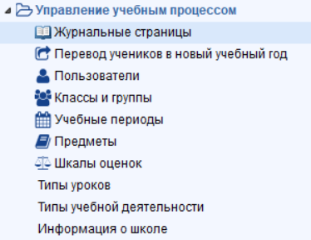
Ориентированная на образовательную организацию система администрирования
Пользователи: преподаватели, учащиеся, родители
Группы пользователей: параллели классов, классы, группы и подгруппы
Учебные периоды: четверти, триместры, полугодия, произвольные учебные периоды
Дополняемый справочник учебных дисциплин
Учет типов уроков и типов учебной деятельности при выставлении оценок
Настраиваемые шкалы оценивания
Отчеты о действиях пользователей в системе
«Благодаря сервису «1С:Образование» мы смогли осуществить контроль практически над всеми аспектами работы образовательного учреждения в новых условиях. В любой момент мог быть осуществлен контроль посещения обучающимися занятий, качество выполнения обучающимися заданий урока и времени, затраченного на его выполнение…, качество проведения онлайн уроков педагогами школы, (из отзыва директора МОУ СОШ «Токсовский центр образования» Н.Г. Никандровой).
Notes:
Система «1С:Образование» охватывает всех участников учебного процесса в школе – администрацию, учителей, учеников, родителей – и позволяет организовать учебный процесс в цифровой среде, сохранив его структуру: учебные периоды, классы и параллели, классное руководство и т.д. Это очень удобно, так как все пользователи системы имеют одну точку входа и одну учетную запись для доступа к учебным материалам и заданиям по всем предметам. Формирующиеся в системе отчеты о действиях пользователей позволяют администрации школы полностью контролировать процесс обучения в цифровой среде.

Slide 16
Как использовать цифровые инструменты для оценки уровня освоения образовательной программы?

Slide 17
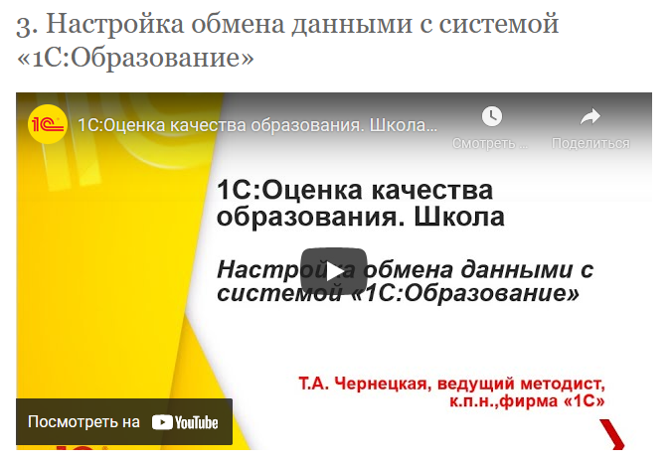
Совместное использование систем «1С:Образование» и «1С:Оценка качества образования»
Бесшовная интеграция: все необходимые данные для построения отчетов передаются в систему оценки качества автоматически
Нет необходимости ничего вносить руками
Можно проводить автоматизированные тестирования школьников по каждой теме учебного курса
Подробнее в видеоматериалах на сайте https://obrazovanie.1c.ru/oko/how-to-start-1/

Slide 18
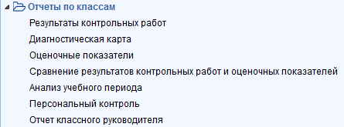
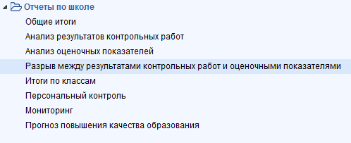
Система «1С:Оценка качества образования»
Оценка индивидуального уровня освоения ФГОС на основе контролируемых элементов содержания и проверяемых умений
Аналитические расчеты успеваемости, качества знаний и уровня реализации ожидаемых результатов обучения по учебной теме
Анализ объективности оценивания индивидуальных образовательных достижений обучающихся
Персональный контроль профессиональной деятельности педагога
Прогноз повышения качества образования с перечислением управленческих действий по реализации прогноза
Notes:
Дополнительно вместе с системой «1С:Образование» можно использовать автономную программно-методическую систему «1С:Оценка качества образования». Эта система предназначена для оценки уровня освоения образовательной программы в соответствии с требованиями ФГОС на основе контролируемых элементов содержания (КЭС). В системе возможна оценка индивидуальных достижений обучающихся, внутриклассное и внутришкольное оценивание. Основное преимущество использования системы – построение внутришкольной системы оценки качества в соответствии с требованиями процедур внешней оценки – ВПР, ЕГЭ и ОГЭ. Использование системы позволяет увидеть проблемные места в освоении образовательной программы, проанализировать причины их возникновения и принять управленческие решения по их исправлению в течение учебного года, т.е. до проведения мероприятий внешней оценки.
Программа разработана на основе методики ведущего научного сотрудника Института управления образованием РАО, кандидата педагогических наук, доцента Н.Б. Фоминой.
Система оценки качества может использоваться как совместно с системой «1С:Образование», так и автономно.

Slide 19
Алгоритм проведения автоматизированной тематической проверочной работы
1. Сформировать план диагностической работы
2. Подобрать соответствующие задания
3. Создать тест с автоматической проверкой и провести работу в системе «1С:Образование»
4. Провести обмен данными между системами «1С:Образование» и «1С:Оценка качества образования»
5. Заполнить протокол контрольной работы

Slide 20
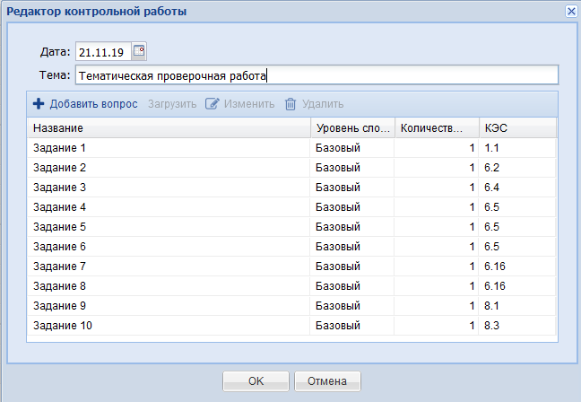
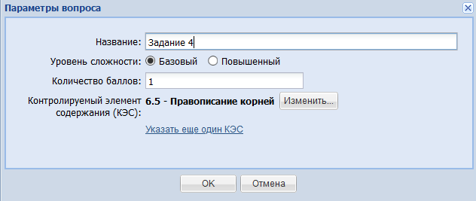
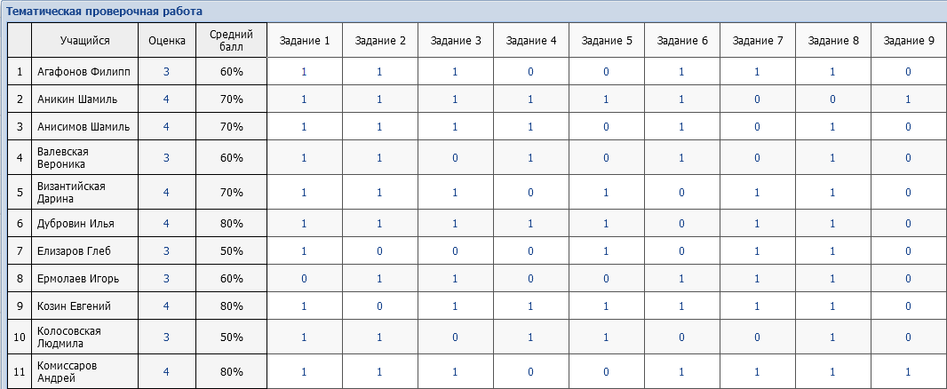
Анализ тематической проверочной работы в системе «1С:Оценка качества образования»

Slide 21
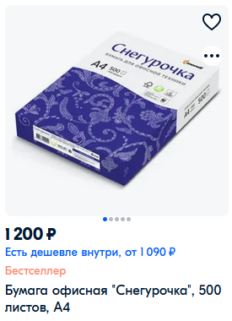
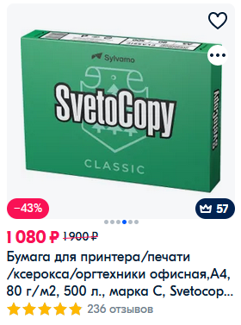
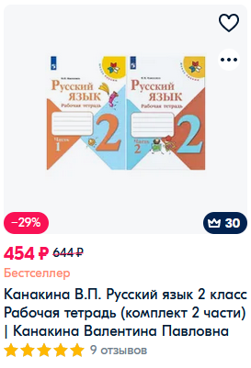
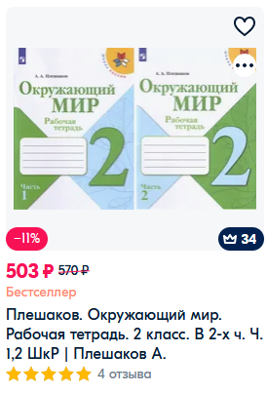
Немного экономики
Стоимость использования (лицензия на 12 месяцев для образовательной организации общего образования):
система «1С:Образование» - 19 990 рублей
система «1С:Оценка качества образования» - 11 990 рублей

Slide 22
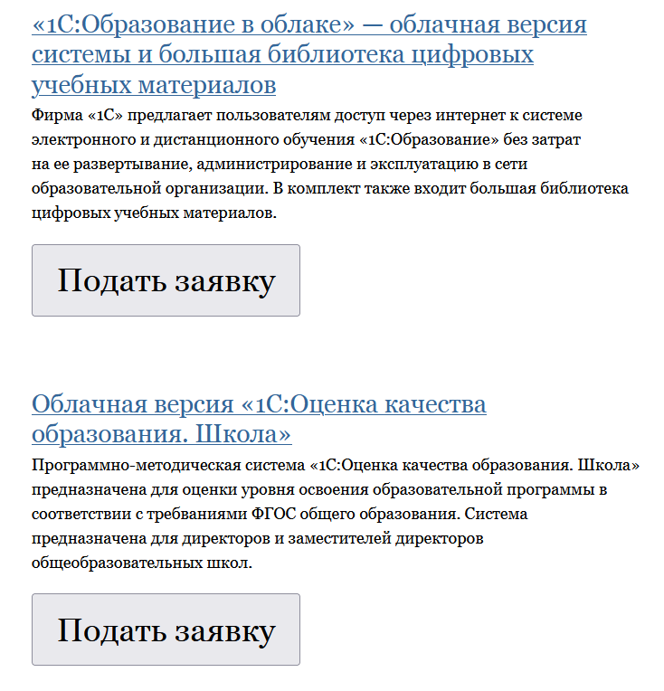
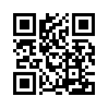
Как подключиться к системам «1С:Образование» и «1С:Оценка качества образования»
Заполните анкету на сайте https://obrazovanie.1c.ru/
Не забудьте отметить пункт «Назначить тестовый период для нового пользователя»
Дождитесь письма с данными для доступа к вашей базе и ссылками на методические материалы
Можно начинать пользоваться!
Остались вопросы? Закажите бесплатную индивидуальную консультацию
22
Notes:
Подключиться к системе очень просто – достаточно подать заявку через сайт, qr-код на слайде.

Slide 23
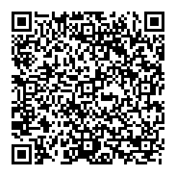
Повышения квалификации в Учебном центре № 1 фирмы «1С»
Удобный асинхронный онлайн-формат – можно изучать материалы курса в удобное время
Доступ к материалам курса в течение 90 дней
Основное внимание – практике использования программного обеспечения для решения реальных задач повседневной педагогической деятельности
Бесплатный доступ к системе «1С:Образование» на период обучения
Удостоверение о повышении квалификации в объеме 36 ак. часов установленного образца
Низкая стоимость курса: 490 рублей

Slide 24
Полезные ссылки
Экскурсия по системе «1С:Образование» https://obrazovanie.1c.ru/education/tour/
«Быстрый старт» https://obrazovanie.1c.ru/education/quick-start/
Цифровая библиотека https://obrazovanie.1c.ru/education/library/
Контроль и анализ результатов учебной деятельности https://obrazovanie.1c.ru/education/monitoring/
Система «1С:Оценка качества образования» https://obrazovanie.1c.ru/oko/
Запись вебинара «Оперативное управление результатами учебного процесса» https://obrazovanie.1c.ru/events/2021/10-26/

Slide 25
Спасибо за внимание!
obr@1c.ru
http://obrazovanie.1c.ru/
8(800) 302-99-10

